Slide 1
Воспроизведение Lion optimizer
по статье “Symbolic Discovery of Optimization Algorithms”
Задача: объяснить идею статьи и проверить Lion на CIFAR-10 / ResNet18
CIFAR-10
ResNet18
AdamW vs Lion
30 эпох
Краткий вывод
Lion дал качество близкое к AdamW
Состояние оптимизатора занимает примерно в 2 раза меньше памяти
На batch=1024 в моём сетапе AdamW оказался сильнее
Lion reproduction · slide 1

Slide 2
О чём статья
Коротко, без углубления в весь evolutionary search
1
Авторы ищут оптимизатор как маленькую программу
Не человек вручную придумывает формулу, а search перебирает и мутирует правила обновления весов.
2
Полный search очень дорогой
В рамках ДЗ я не воспроизводил поиск. Это потребовало бы огромного compute budget.
3
Воспроизводим найденный результат — Lion
Проверяем качество, стабильность, память optimizer state и поведение на разных batch size.
Мой фокус: не “повторить всю статью”, а проверить её центральный практический результат.
Lion reproduction · slide 2

Slide 3
Что такое Lion
Главная формула и почему он экономит память
AdamW
Lion
хранит два состояния
хранит одно состояние
m = EMA(g)
m = EMA(g)
sign(update)
v = EMA(g²)
update = sign(β₁·m + (1−β₁)·g)
Идея: используем направление, а не точную величину градиента. Поэтому lr у Lion обычно берут меньше, чем у AdamW.
Lion reproduction · slide 3

Slide 4
План воспроизведения
Что я реально проверял в домашней работе
1
2
3
4
1. Код
2. Эксперимент 1
3. Эксперимент 2
4. Выводы
Своя реализация Lion на PyTorch Optimizer
ResNet18 + CIFAR-10, 5 оптимизаторов, batch=128
AdamW vs Lion при batch 32, 128, 1024
Accuracy, loss, память состояния оптимизатора
Что я не делал: не повторял автоматический поиск оптимизатора из статьи. Это отдельная большая computational задача.
Lion reproduction · slide 4

Slide 5
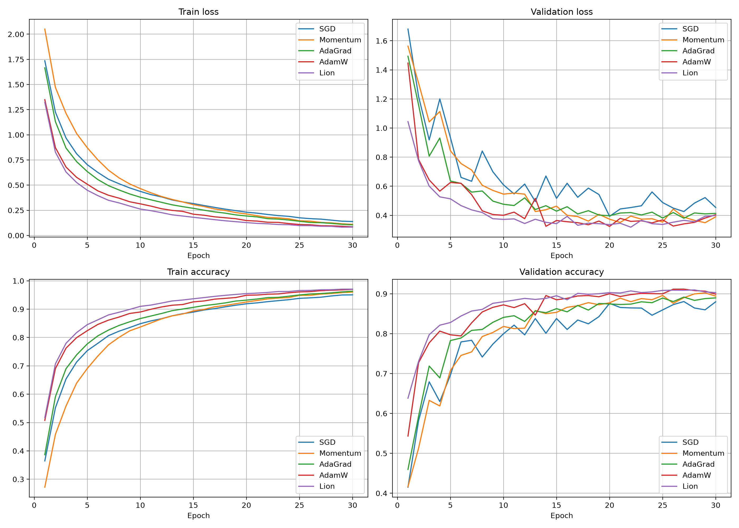
Эксперимент 1: пять оптимизаторов
ResNet18 + CIFAR-10, batch size = 128, 30 эпох
Главные числа
AdamW: best val acc 91.16%
Lion: best val acc 90.96%
Lion: final acc 90.30%
AdamW: final acc 89.91%
Интерпретация
Lion не “разносит” AdamW, но даёт очень близкое качество и выглядит стабильным. Это уже хороший reproduction результата статьи.
Lion reproduction · slide 5

Slide 6
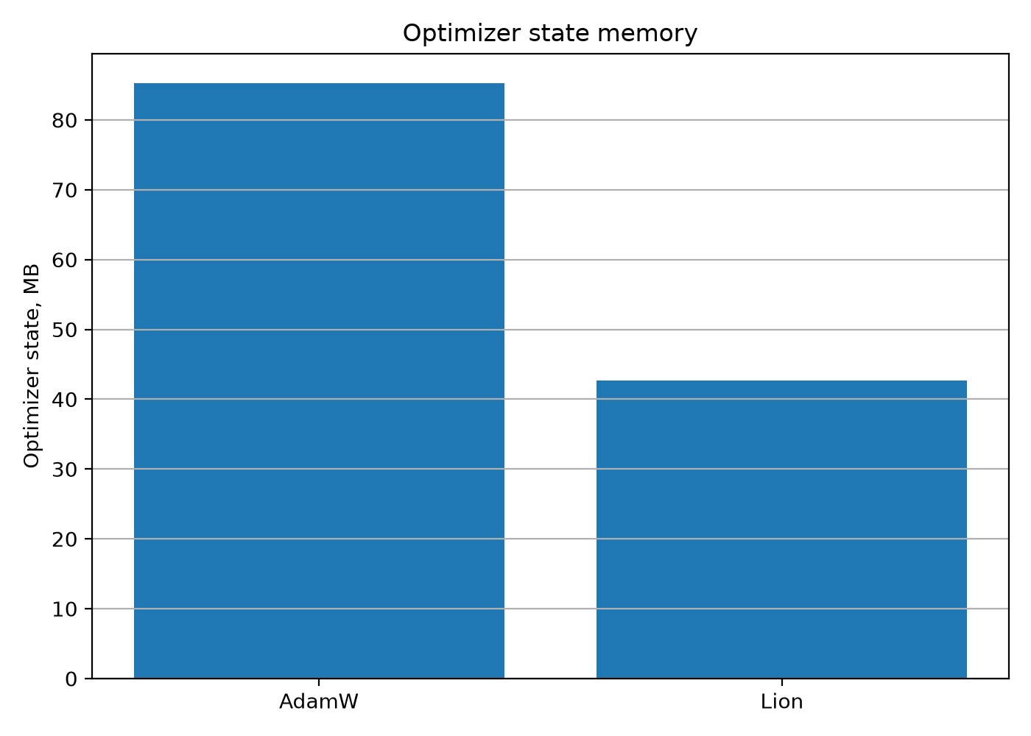
Самое чистое подтверждение: память
Optimizer state memory для AdamW и Lion
Почему так вышло?
AdamW хранит два состояния: m и v
Lion хранит только momentum m
На моей модели: 85.25 MB против 42.63 MB
Здесь результат почти идеально совпал с идеей статьи: Lion требует примерно в 2 раза меньше памяти под состояние оптимизатора.
Lion reproduction · slide 6

Slide 7
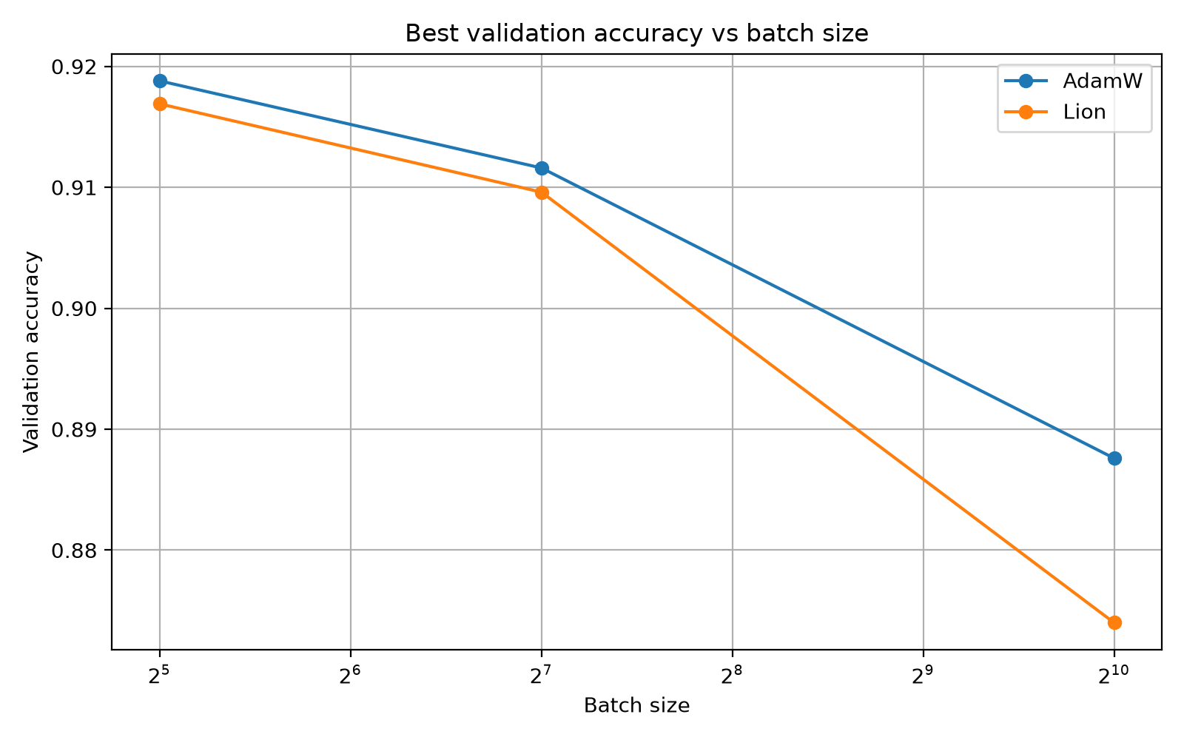
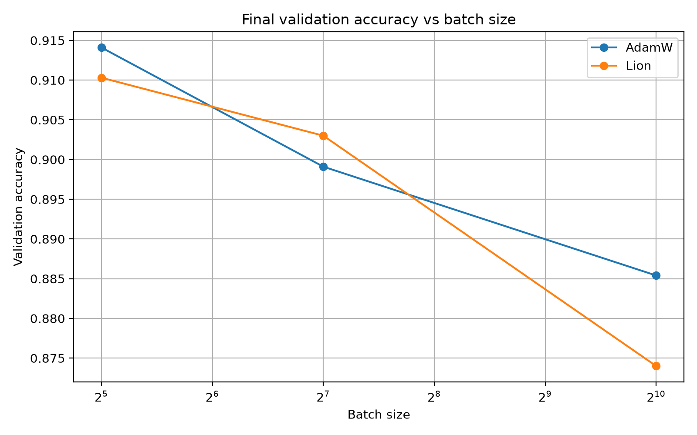
Эксперимент 2: batch size
AdamW и Lion при batch 32, 128, 1024
Кратко: на batch=1024 Lion стал хуже AdamW. Claim про большие batch в этом маленьком сетапе не подтвердился.
Lion reproduction · slide 7

Slide 8
Почему batch=1024 мог не подтвердить статью
Это не провал, а нормальное ограничение маленького воспроизведения
В статье сильные результаты Lion часто показаны на больших моделях: ViT, LLM, diffusion.
У меня маленький setup: CIFAR-10 + ResNet18 + 30 эпох.
Для Lion могли быть не идеально подобраны learning rate и weight decay под batch=1024.
Batch=1024 даёт меньше optimizer steps за эпоху, поэтому обучение может требовать другой schedule.
Что я бы написал в отчёте:
“В нашей задаче Lion подтвердил экономию памяти и дал качество близкое к AdamW, но улучшение на больших batch не воспроизвелось. Скорее всего, эффект статьи сильнее проявляется на более крупных моделях и при более тщательном подборе гиперпараметров.”
Lion reproduction · slide 8

Slide 9
Что получилось в итоге
Мой вывод по работе
Подтвердилось
Не подтвердилось
Что дальше
Lion обучает модель нормально
Batch=1024 не дал преимущество Lion
Проверить Swin/ViT
Качество близкое к AdamW
Время эпохи не стало меньше
Сделать несколько seed
Память state ≈ в 2 раза меньше
Нужен подбор LR/WD
Подобрать параметры Lion
Lion reproduction · slide 9

